Slide 1
Доклад о работе предметной комиссии ЕГЭ по Обществознанию Тверской области за 2018 год
Составитель: председатель предметной комиссии, доктор полит. наук, проф.каф. политологии ФГБОУ ВО «ТвГУ»

Slide 2
Этапы
Досрочный этап:
05.04.2018
10.04.2018
Пробный ЕГЭ:
18.05.2018
Основной этап:
15.06.2018–17.06.2018
28.06.2018
03.07.2018

Slide 3
Количество работ
общее количество работ 5524
общее количество непустых работ 5504
общее количество третьих проверок 969

Slide 4
Динамика результатов ЕГЭ
 | 2017 г. | 2018 г.
Не преодолели минимального балла | 6,92% | 316 (11,39%)
Средний тестовый балл | 59,3 | 58,97
Получили от 81 до 100 баллов | 6,95 % | 298 (11,3%)
Получили 100 баллов | 4 | 4

Slide 5
Результаты по группам участников экзамена с различным уровнем подготовки:
 | Выпускники текущего года, обучающиеся по программам СОО | Выпускники текущего года, обучающиеся по программам СПО | Выпуск-ники прошлых лет
Доля участников, набравших балл ниже минимального | 11,19 | 28,57 | 28,30
Доля участников, получивших тестовый балл от минимального балла до 60 баллов | 46,09 | 38,10 | 47,17
Доля участников, получивших от 61 до 80 баллов | 31,30 | 33,33 | 22,64
Доля участников, получивших от 81 до 100 баллов | 11,27 | 0 | 1,89
Количество выпускников, получивших 100 баллов | 4

Slide 6
Анализ отдельных заданий. Часть 1.
N | Раздел | Уровень сложности | Средний % выполнения
1 | Человек и общество | Б | 70,56 %
2 | Человек и общество | Б | 79,06%
3 | Человек и общество | Б | 61,62%
4 | Человек и общество | П | 60,53%
5 | Человек и общество | Б | 64,06%
6 | Человек и общество | П | 60,94%
7 | Экономика | П | 54,66%
8 | Экономика | Б | 42,37%
9 | Экономика | П | 38,42%
10 | Рынок и рыночный механизм. График. | Б | 49,02%
11 | Социальные отношения | П | 67,04%
12 | таблица, диаграмма | Б | 81,24%
13 | Политика | П | 40,56%
14 | Органы государственной власти Российской | Б | 25,6 %
15 | Политика | П | 35,23%
16 | Конституция Российской Федерации. Основы | Б | 46,81%
17 | Право | Б | 35,41%
18 | Право | П | 69,77%
19 | Право | П | 36,25%
20 | Различное содержание в разных вариантах | П | 54,25%

Slide 7
Анализ отдельных заданий. Часть 2.
21 | Осуществлять поиск социальной информации | Б | 87,33%
22 | Осуществлять поиск социальной информации | Б | 58,05%
23 | Объяснять внутренние и внешние связи изученных социальных объектов и раскрывать на примерах изученные теоретические положения и понятия социально-экономических и гуманитарных наук | В | 34,32%
24 | Оценивать действия субъектов социальной жизни и формулировать на основе приобретенных обществоведческих знаний собственные суждения и аргументы по определенным проблемам | В | 8,61 %
25 | Характеризовать с научных позиций основные социальные объекты | В | 11,05%
26 | Раскрывать на примерах изученные теоретические положения и понятия социально-экономических и гуманитарных наук | В | 11,35%
27 | Задание-задача | В | 27.48%
28 | Задание на составление плана доклада по определенной теме) | В | К1 17,48% К2 36,69% К3 13,16%
29 | Мини-сочинение | В | К1 76,99% К2 9,89 % К3 19,47% К4 16,02%

Slide 8
Структура КИМ
включала 12 заданий базового уровня сложности, из них 5 заданий, максимальное количество баллов за которые – 1, и 7 заданий, максимальное количество баллов за которые – 2.
Однобалльные задания выполнили:
1 – 70, 56% (в 2017 – 71,28 %, в 2016 году – 64,70%);
2 – 79,06% (в 2017 – 93,15 %, в 2016 году – 77,39%);
3 – 61,62 (в 2017 – 67,02 %, в 2016 году – 45,06 %);
10 – 49, 02% (в 2017 – 61,18 %, в 2016 году – 64,66 %);
12 – 81,24% (в 2017 – 86,4 5%, в 2016 году – 86,51 %).

Slide 9
Двухбалльные задания полностью выполнили (средний процент выполнения):
4 – 60,53% (в 2017 – 48,33%);
5 – 64,06% (в 2017 – 59,25%);
8 – 42,37% (в 2017 – 31,87 %);
9 – 38,42% (в 2017 – 45,67%) (раздел «Экономика»: «постоянные и переменные затраты»);
11– нет статистики (в 2017 – 59,25%);
14 – 25,60% (в 2017 – 32,12%);
15 – 35,23% (в 2017 – 26,79%);
16 – 46,81% (в 2017 – 52,04%);
17 – 35,41% (в 2017 – 34,42 %);
18 – 69,77% (в 2017 – 45,34%);
19 – 36,25% (в 2017 – 53,59%);
20 – 54,25% (в 2017 – 58,25%);
21 – 87,33% (в 2017 – 80,61%);
22 – 58,05% (в 2017 – 40,75%).
Снижение произошло в заданиях: 9, 14, 16, 19, 20.
Повышение произошло в заданиях 4, 5, 8, 15, 18, 22.

Slide 10
Структура КИМ включала 10 заданий повышенного уровня сложности, максимальное количество баллов за которые – Полностью задания повышенного уровня выполнили:
4 – 60,53% (в 2017 – 48,33);
6 – 6о, 94% (в 2017 году - 59,55 %);
7 – 54,66 % (в 2017 году – 45,85 %);
9 – 38,42 % (в 2017 году – 45,67 %);
13 – 40,56 % (в 2017 году – 30,46 %);
15 – 35,23 % (в 2017 году – 26, 79%);
18 – 69,77% (в 2017 году – 45,34 %); 1
9 – 36,25% (в 2017 году – 53, 59 %);
20 – 54,25% (в 2017 году – 58,25 %).
Высокий уровень выполнения (процент выполнения выше 60%) участники продемонстрировали лишь по заданиям повышенного уровня сложности (5 и 18).

Slide 11
Структура КИМ включала 7 заданий высокого уровня сложности. Полностью задания выполнили:
23 – 34,32% (в 2017 – 28,05%);
24 – 8,61% (в 2017 – 21%);
25 – 11, 05% (в 2017 – 20,76 %);
26 – 11,35% (в 2017 – 26,74%);
27 – 27,48% (в 2017 – 18,5 %);
Задание 28 (план)
К1 – 17,48; К2 – 36, 69%, К3 – 13,16. (в 2017 году – 6,44 %).
Задание 29 (мини-сочинение) оценивалось по 4 критериям:
К1 76,99% (в 2017 году – 77,65 %)
К2 9, 89% (в 2017 –12,84 %)
К3 19, 47 (в 2017 году данный критерий не выделялся)
К4 16,02% (в 2017 – 21,50%).

Slide 12
Апелляции
общее количество поданных апелляций 41
количество удовлетворенных апелляций в отношении изменения баллов за развернутые ответы 5

Slide 13
Третьи проверки
В 2018 г. произошло сокращение числа третьих проверок по сравнению с 2017 годом. Согласно статистике в основной день работы комиссии 14 июля 2018 года было зафиксировано 35,64% (аналогичный показатель 2017 г .- 43 %).

Slide 14
Рекомендации
Ознакомиться с сайтом ФИПИ (кодификатор, спецификация, демоверсия)
Уделять больше внимания обучению навыкам составления плана.
Увеличить объём заданий на работу с адаптированными и оригинальными текстами.
Усилить контроль за усвоением терминологических знаний (возможно, в виде диктантов).
Практиковать на уроке дискуссии, дебаты по отдельным проблемам.
Усиливать межпредметные связи с историей, литературой, географией.
Больше ориентировать учеников на поиск социальной информации, связанной с конкретной темой.
Настойчиво рекомендовать ученикам внимательно и аккуратно заполнять бланки.

Slide 15
Учебники из федерального перечня
Боголюбов Л.Н., Аверьянов Ю.И., Белявский А.В. и др. / Под ред. Боголюбова Л.Н., Лазебниковой А.Ю., Телюкиной М.В. | Обществознание (базовый уровень) | 10 | Издательство "Просвещение"
Боголюбов Л.Н., Городецкая Н.И., Иванова Л.Ф. и др. / Под ред. Боголюбова Л.Н., Лазебниковой А.Ю., Литвинова В.А. | Обществознание (базовый уровень) | 11 | Издательство "Просвещение"
Соболева О.Б., Барабанов В.В., Кошкина С.Г., Малявин С.Н. / Под ред. Бордовского Г.А. | Обществознание. 10 класс: базовый уровень | 10 | Издательский центр ВЕНТАНА-ГРАФ
Воронцов А.В., Королева Г.Э., Наумов С.А., Романов К.С. / Под ред. Бордовского Г.А. | Обществознание. 11 класс: базовый уровень | 11 | Издательский центр ВЕНТАНА-ГРАФ
Никитин А.Ф., Грибанова Г.И., Скоробогатько А.В., Мартьянов Д.С. | Обществознание (базовый уровень) | 10 | ДРОФА
Никитин А.Ф., Грибанова Г.И., Мартьянов Д.С. | Обществознание (базовый уровень) | 11 | ДРОФА

Slide 16
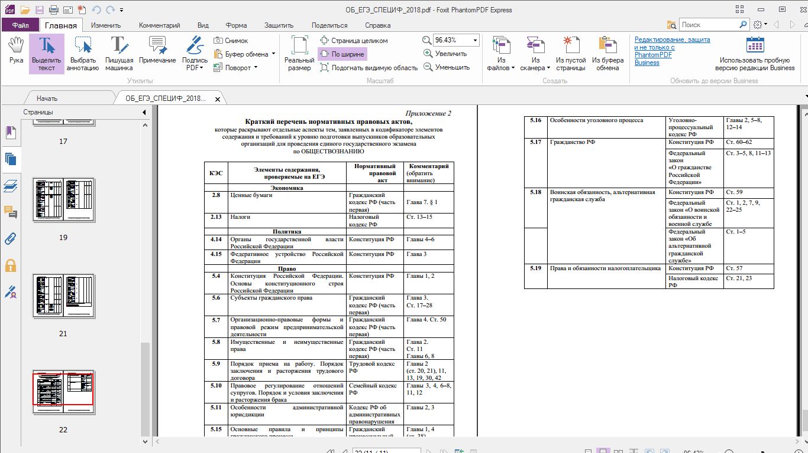
Приложение к спецификации

